Slide 1



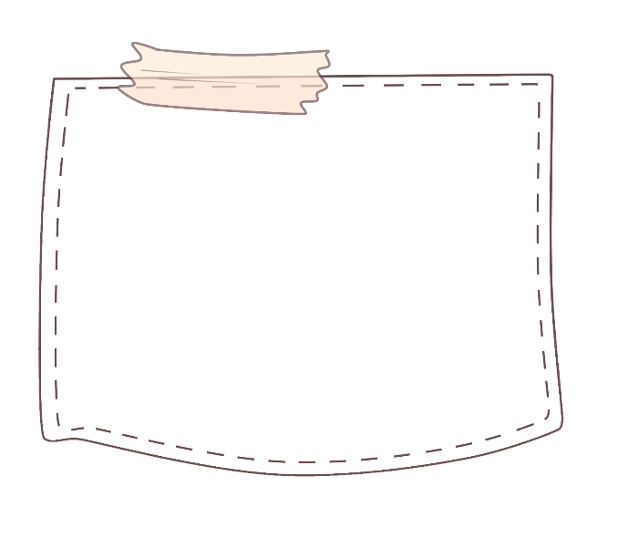





Slide 2
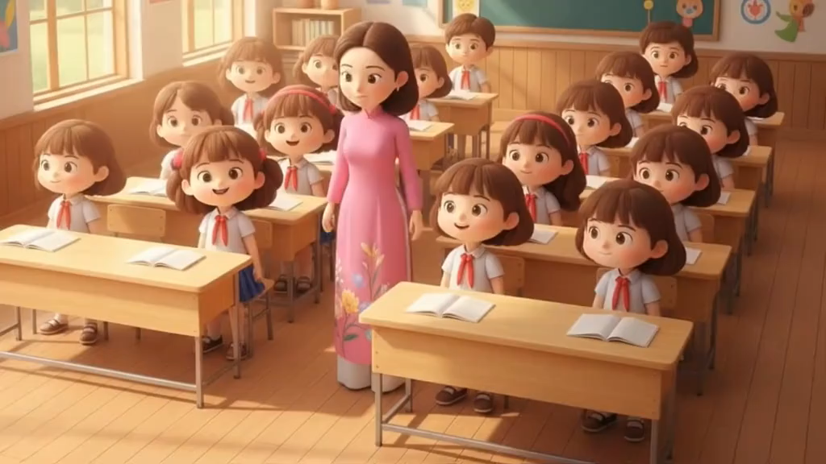

Slide 3







(Tiết 2)

Slide 4


Slide 5
1. Đặt tính rồi tính.
23 152 × 4
6 071 × 3
24 185 : 5
5 208 : 4

Slide 6

23 152 × 4 = ?
23 152
x
4
9
2
6
0
8

Slide 7
6 071 × 3 = ?
6 071
x
3
18
2
1
3

Slide 8

24 185
5
5 208
4
4
1
8
1
2
1
3
0
2
4
3
7
1
8
0
0
3
5
0
8

Slide 9
2. Chọn câu trả lời đúng.
a) Số đo diện tích mỗi hình được ghi như hình vẽ sau. Hỏi hình nào có diện tích lớn nhất?
100 dm² 400 m²
1 m² 2 cm²
= 1 m² 4 cm²
1 m² 300 mm²
A.
B.
C.
= 1 m² 3 cm²
=> Vậy hình B có diện tích lớn nhất.

Slide 10
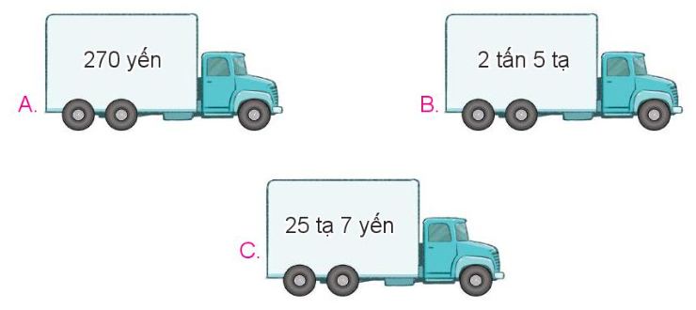
b) Mỗi ô tô chở số cân nặng hàng hoá được ghi như hình vẽ sau. Hỏi ô tô nào chở nhẹ nhất?
= 250 yến
Nhẹ nhất
= 257 yến

Slide 11


Slide 12
3. Trong kì nghỉ hè, trường của Mai có 120 học sinh tham gia học bơi và 60 học sinh tham gia học bóng đá. Cô giáo chia đều số học sinh của mỗi môn vào 5 lớp. Hỏi một lớp học bơi như vậy nhiều hơn một lớp học bóng đá bao nhiêu học sinh?
Bài giải:
Số học sinh của một lớp học bơi là:
120 : 5 = 24 (học sinh)
Số học sinh của một lớp học bóng đá là:
60 : 5 = 12 (học sinh)
Số học sinh của 1 lớp học bơi nhiều hơn số học sinh của 1 lớp học bóng đá là: 24 – 12 = 12 (học sinh)
Đáp số: 12 học sinh

Slide 13
3. Bảng sau thống kê số huy chương vàng (HCV), huy chương bạc (HCB), huy chương đồng (HCĐ) mà đoàn thể thao người khuyết tật Việt Nam giành được tại ASEAN Para Games 11 (theo báo Quân đội nhân dân, ngày 06/08/2022).
STT | Môn | HCV | HCB | HCĐ
1 | Bơi | 27 | 20 | 12
2 | Điền kinh | 15 | 25 | 16
3 | Cử tạ | 10 | 8 | 3
4 | Cầu lông |  |  | 3
5 | Bóng bàn |  | 1 | 10
6 | Cờ vua | 13 | 6 | 11
7 | Judo |  | 2 | 1
8 | Bắn cung
Tổng |  | 65 | 62 | 56

Slide 14
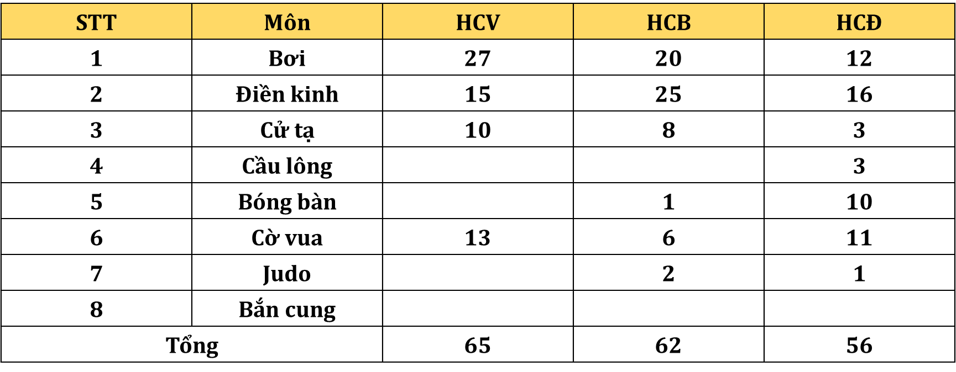
Dựa vào bảng thống kê, hãy cho biết:
- Tổng số mỗi loại huy chương vàng, bạc, đồng là bao nhiêu chiếc.
Tổng số huy chương vàng là 65 huy chương
Tổng số huy chương bạc là 62 huy chương
Tổng số huy chương đồng là 56 huy chương

Slide 15
- Trong các môn thi đấu, môn nào có số huy chương vàng nhiều nhất.
Trong các môn thi đấu, môn bơi có số huy chương vàng nhiều nhất.

Slide 16


4. Một cánh đồng muối thu hoạch được 5 tấn muối. Người ta dùng hai ô tô để chở hết số muối đó về kho. Biết ô tô thứ nhất chở nhiều hơn ô tô thứ hai 4 tạ muối. Hỏi mỗi ô tô chở bao nhiêu tạ muối?
Đổi 5 tấn = 50 (tạ)
Tóm tắt
Xe thứ 2
4 tạ
50 tạ
Xe thứ 1

Slide 17
Cách 1:
Cách 2:
Xe thứ nhất chở được số tạ muối là:
(50 + 4) : 2 = 27 (tạ)
Xe thứ hai chở được số tạ muối là:
50 – 27 = 23 (tạ)
Đáp số: Xe thứ 1: 27 tạ muối
Xe thứ 2: 23 tạ muối
Xe thứ hai chở được số tạ muối là
(50 – 4) : 2 = 23 (tạ)
Xe thứ nhất chở được số tạ muối là
23 + 4 = 27 (tạ)
Đáp số: Xe thứ 2: 23 tạ muối
Xe thứ 1: 27 tạ muối

Slide 18


Slide 19








GẤU CON HAM ĂN

Slide 20



Slide 21



400 mm =…?.. dm
CÂU 1:
40
4
400
4 000

Slide 22


20 kg = ..?... Yến
CÂU 2:
200
2

Slide 23


40 tạ = ..?.. tấn
CÂU 3:
40
4
400
4 000

Slide 24




